Slide 1
面向提供者的移动应用数据分析
王康
天津大学计算机科学与技术学院

Slide 2
内容
介绍
决策角度：理解市场需求
情感角度：提供者表达方式
总结 &展望

Slide 3
内容
介绍
决策角度：理解市场需求
情感角度：提供者表达方式
总结 &展望

Slide 4


介绍
背景
【流行的移动应用】200万 app + 数十亿的下载量
【App生态系统】Google Play , Apple App Store等
【多种参与者】App提供者, 使用者 等
如何帮助App提供者理解市场、需求？
如何理解App提供者的行为（如表达方式）？
Notes:
如何呼应题目提供者？

Slide 5
介绍
相关研究（按数据分类）
应用安装包 -> 静态分析、恶意检测等研究
用户评论 -> 了解用户的需求、反应、情感
app描述 -> 需求分析，app相似度分析等
1.很少从决策角度理解app商店。
2.很少研究App描述中的情感。
图：通过App可以挖掘的信息
Notes:
服务于提供者。
形式依赖于内容实体的。
过去的研究：
1.尝试通过挖掘，建立起着两者的关系。
2.发现两个问题：
（1）过去的研究从不同的角度探索App信息，但是很少有研究从决策角度展开内容探讨建模。（什么决策角度？）
（2）很少有研究去探讨App描述中的情感。（说明做这件事的意义）

Slide 6
介绍
决策角度：
目标：帮助开发者理解市场需求。
思想：app商店 ≈ 决策集合
利用参与者的智慧，探究较为宏观的市场需求
app提供者：需求收集、加工器
app使用者：app检测器
情感角度：
目标：探究开发者的情感表达。
探究 App描述 体现的情感表达方式。
App描述中的情感
图2：App描述中体现了情感表达方式
图1：简化的app开发、使用流程
Notes:
app提供者在定位市场时，会突出自己的特色。
从此处开始，【分别介绍】。

Slide 7
内容
介绍
决策角度：理解市场需求
情感角度：提供者表达方式
总结 &展望

Slide 8
决策角度：理解市场需求
目的：
刻画App提供者，App，市场环境间的关系，以便进行市场需求分析。
本部分结构：
建模
App描述的特点
PEA模型
刻画app
刻画提供者
刻画市场环境
PEA矩阵
研究结果
研究路线
结果分析
Notes:
构建总分的结构

Slide 9
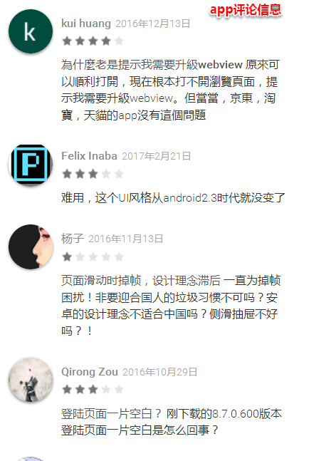
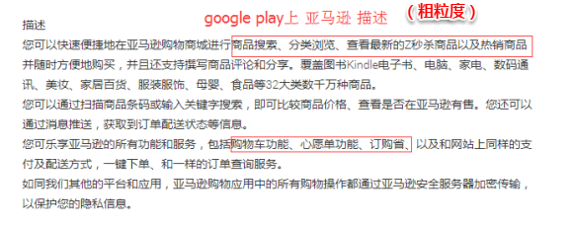
决策角度 - 模型
app描述的3个特点：
抽象程度高
相对稳定性
反映app提供者的决策，强调
图1：亚马逊app的描述
图2：亚马逊app的评论

Slide 10
决策角度 - 模型
主要思想
图：提供者与用户的关系
Notes:
功能（改为：市场）
提供者会在App描述中强调其所针对的市场。

Slide 11
决策角度 - 模型
刻画app
P(topic | app) : 提供者重视（强调）程度。
pop(app) : 表示app整体得到的用户反馈，通过app的下载量及评分数来进行度量。
这里认为：
提供者强调的产品特色，往往是吸引用户的主要原因。
Notes:
产品特色 --> 描述 --> 吸引用户
描述不一致，最终造成吸引的目标群体错误。
收敛：（其论证也可以作为一个研究点）

Slide 12
决策角度 - 模型
刻画提供者：
说明：
提供者p 在某个 topic 下的实力量化。
P (topic|app) 表示 app 下topic 的概率。
p表示提供者p。
P表示提供者p 开发的产品app集合。
图1：根据app评估提供者
Notes:
( 以developer 的下载量最多的app,作为一个实力基准。 ) (not like this )
strength_{i}( topic ) = P_{i}( topic) * app_download_{i}

Slide 13
决策角度 - 模型
刻画市场环境： （反映用户需求， 竞争情况）（换图）
图1：市场环境量化
说明：
A 表示我们研究App的总集合（比如说，shopping类 app）。
popularity(topic) 表示在整个A市场环境中，topic的流行度。
PV(topic)表示在整个A市场环境中，topic下的加权产品量。（product volume）
Notes:
【A集合】更多的是刻画和环境相关的一些内容。
Topic 下对应的流行度
Topic 下对应的app量（竞争因素）

Slide 14
决策角度 - 模型
说明：
PSD (topic) 是标准差，表示在topic下，app流行度离散程度，反映app受欢迎分布的结构。（Popularity Standard Deviation）
Mean(topic) 表示在此topic下app的平均水平。
Notes:
竞争会体现在功能上，结果也会体现在流行度的分布结构上。
（按照相似即为竞争激烈，标准差越小，说明在这个功能上竞争越激烈）
双寡头
单寡头
这里并未对竞争激烈程度下定义，因为不知道竞争激烈体现在下载量上是什么样子。
Topic 下对应的流行度
Topic 下对应的app量（竞争因素）

Slide 15
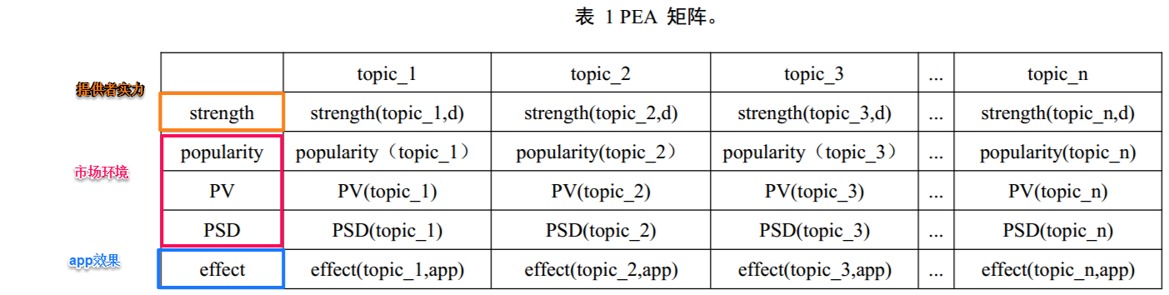
决策角度 - 模型
含义：拥有一定实力的提供者 ，在 一定市场环境下 ，开发的app 取得了一定效果。
Notes:
竞争会体现在功能上，结果也会体现在流行度的分布结构上。
（按照相似即为竞争激烈，标准差越小，说明在这个功能上竞争越激烈）
双寡头
单寡头
这里并未对竞争激烈程度下定义，因为不知道竞争激烈体现在下载量上是什么样子。
Topic 下对应的流行度
Topic 下对应的app量（竞争因素）

Slide 16
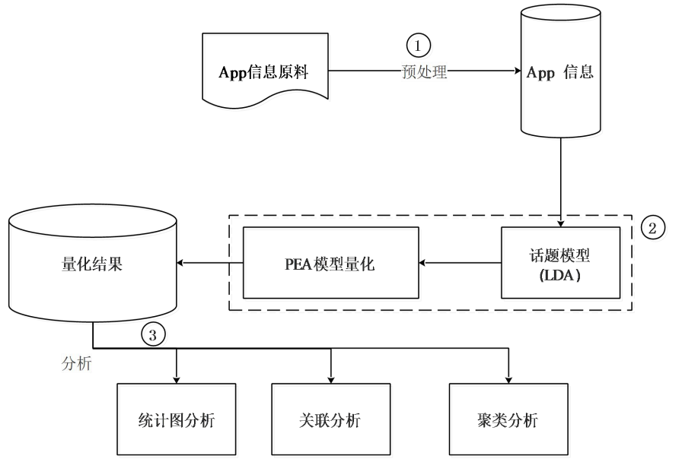
决策角度 - 结果分析
实验 & 分析
【数据】Playdrone项目开源数据，2014年10月Google Play 上18个app类别，共84173英文app信息。
对每个类别独立研究，针对每个类别聚类成250个话题。
图1：app 商店Google Play分析整体框架

Slide 17
决策角度 - 结果分析
提供者
同一提供者，对于不同的topic有不同的熟练程度。
不同提供者，涉足的topic、topic数量有所差别。
图1：提供者&hype ApS 在不同topic下实力
图2：提供者((RayDar)) Connected在不同topic下实力
提供者&hype ApS：为客户提供服装零售实体店信息，积分。(最擅长topic中有：nearest)
提供者((RayDar)) Connected ：提供方便用户的购物清单。（最擅长topic中有 : list,item,grocer）

Slide 18
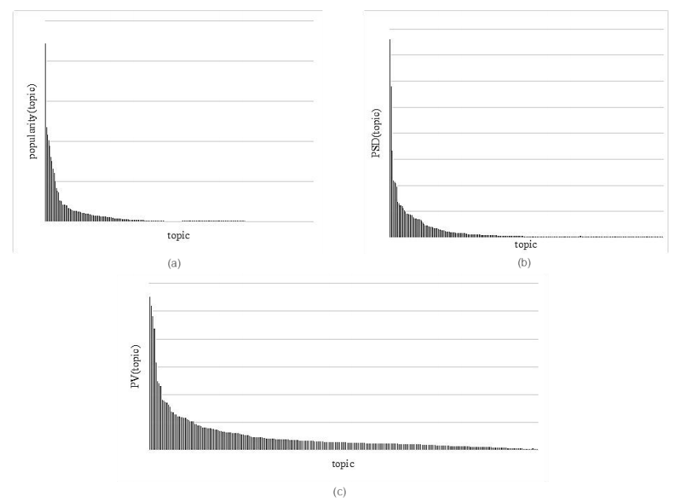
决策角度 - 结果分析
市场环境指标 - 统计图分析
长尾
a图：需求多样化
b，c图：提供者决策、定位差异化
图1：针对 SHOPPING 类 app， PEA 模型市场环境部分各指标排序后的柱状图， 其中 topic 表示话题。
Notes:
** 一个小数乘以一个非常大的数字等于一个大数! **
说明聚类结果的实际意义。
差异化决策。（需求的个性化导致）
我们通过此图可以有深刻的理解。
那么，这些指标间有何关系呢？

Slide 19
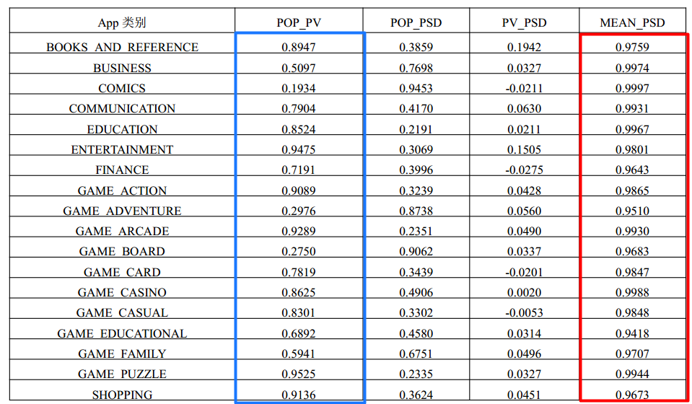
决策角度 - 结果分析
市场环境指标 - 关联分析
表1：不同类别下， 话题市场环境各指标的相关系数。 POP,PV,PSD,MEAN 分别表示 PEA 模型中环境部分的 popularity(topic)，PV(topic)， PSD(topic)以及 MEAN(topic)。 其中“POP_PV”表示 popularity(topic)与 PV(topic)的相关系数， 其他类似。
蓝 : 相互促进（双边市场）
红：平均水平高，两极分化
Notes:
说明聚类结果的实际意义。
差异化决策。（需求的个性化导致）
我们通过此图可以有深刻的理解。
那么，这些指标间有何关系呢？
加了一个指标MEAN，用来度量 POP ,PV的综合对于PSD离散程度的影响。
（也许用图更加合适！！否则听众不太容易看懂）

Slide 20
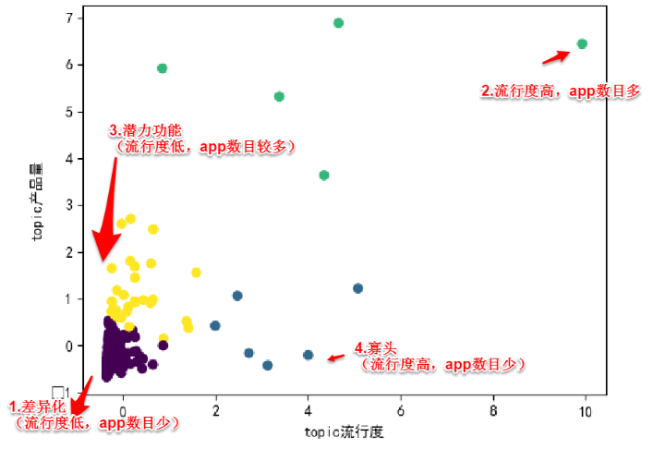
决策角度 - 结果分析
市场环境指标 - 聚类分析
图1： SHOPPING 类别话题聚类结果， 依据 popularity(topic)和 PV(topic)聚为 4 类，此处 popularity(topic)及 PV(topic)都进行了标准化。
Notes:
说明聚类结果的实际意义。
差异化决策。（需求的个性化导致）

Slide 21
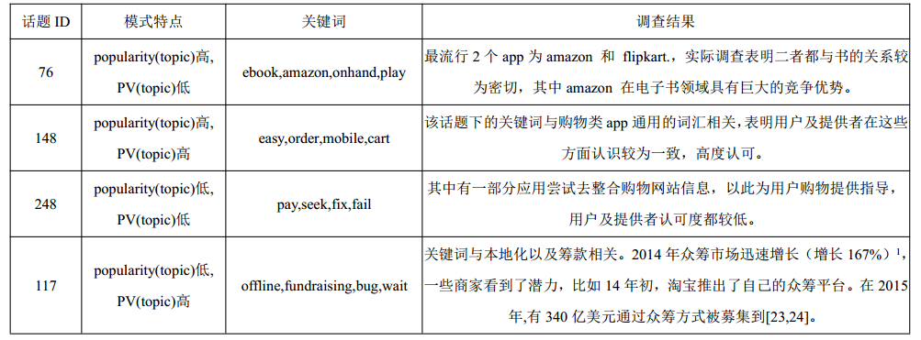
决策角度 - 结果分析
表1：SHOPPING 类话题抽样调查。
从某种程度上说明了，根据该指标对于话题的聚类，能够反映一定的市场状态。
解释：开发者以及用户对于市场认知的不一致，能够刻画市场状态。
1 http://www.marketwired.com/press-release/crowdfunding-market-grows-167-2014-crowdfunding-platforms-raise-162-billion-finds-research-2005299.htm
Notes:
我们相信，更多的指标的引入，将会完善模式的发现。
我们的目的，在于验证方法的有效性，所以选择的指标较少。

Slide 22
内容
介绍
决策角度：理解市场需求
情感角度：提供者表达方式
总结 &展望

Slide 23
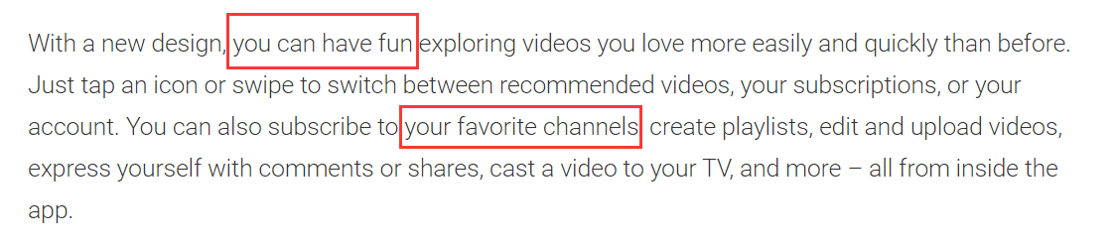
情感角度：提供者表达方式
关于情感，App描述中有什么？
期待用户获得的体验
提供者表达方式
提供者的情感
问题：
App描述中情感分布如何？
App描述中有哪些表达方式？
提供者期待的用户体验与用户反馈（评分等）有何关系？
图：Google Play上关于YouTube的介绍。you指用户，后面的感情词为提供者期待用户获得的体验。
Notes:
如何呼应题目提供者？

Slide 24
情感角度 - 建模
目标：刻画App描述中的表达方式。
思想： 序信息 + 情感信息
序信息：句子的安排
情感信息：
极性（polarity）
主观性（subjectivity）
App描述：
简短
精心编制
具有表达力
polarity （感情角度）: 范围为[ -1.0 , 1.0]，其中 -1.0 表示消极， 1.0 表示积极。
subjectivity （真实性角度）: 范围为[0.0 , 1.0]，其中 0.0 表示客观， 1.0 表示主观。
Notes:
简短：句子空间有限。3个句子。 100个句子可以发挥的空间是不同的。

Slide 25
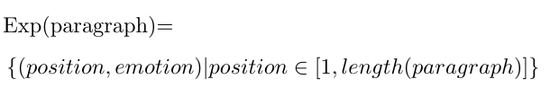
情感角度 - 建模
表达方式：
说明：
paragraph : App描述。
position ：表示某个句子在App描述中的位置。（有限）
emotion : 相应句子的情感值。
length : App描述中句子个数。
图：YouTube描述中的情感表达方式，只保留了情感信息及序信息。

Slide 26
情感角度 - 建模
App表达模式刻画：
为何采用这种方式刻画？
句子数量有限
不同位置的句子，作用不同
为何通过上升、下降来刻画状态？
图 ：App描述拆分为3部分，包括：头部、中部和尾部。
Notes:
（1）简短：句子空间有限。3个句子。 100个句子可以发挥的空间是不同的。
（2）不同位置句子作用不同：
所以刻画：头，中，尾。

Slide 27
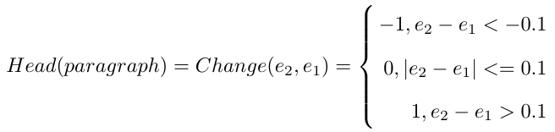
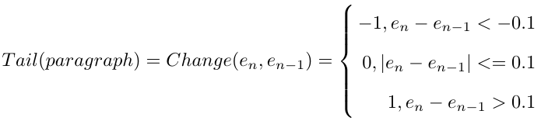
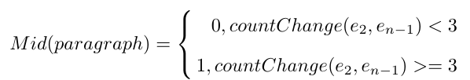
情感角度 - 建模
App表达模式刻画：
说明：
Change(e_{i}, e_{j}) : 表示e_{i}相对于e_{j}的变化。
e₁ 表示App描述中的第一个句子，e₂表示第二个句子，依次类推。e_{n}表示最后一个句子。
开头：
结尾：
说明：
countChange(e_{i}, e_{j}) : 表示从第 i 个句子到第 j 个句子情感值斜率变化的次数其中 i < j 。
countChange(e₂, e_{n-1}) ：表示从App描述的第2个句子到 第n-1个（倒数第2个）句子的斜率变化次数。
中部：
图：表达模式规则说明
Notes:
中部：
Mid(paragraph)斜率正负变化的次数。
（未考虑变化缓慢的情况）

Slide 28
情感角度 - 实验
图：研究路线

Slide 29
情感角度 - 实验
统计
结果：（App描述级别）
大部分都是积极的情感
少部分含有消极的情感
较主观和较客观出现的数量接近
图：58343条App描述的情感分布
结果：（句子级别）
大部分都是积极的情感
少部分含有消极的情感（与整体相似）
较客观句子数量 = 3 * 较主观句子数量
积极：polairty >= 0
客观：subjectivity < 0.5
图：46万条App描述句子的情感分布
Notes:
对消极的 情感更感兴趣。

Slide 30
情感角度 - 实验
为何存在消极的情感？
针对非常消极句子（polarity < - 0.5）1766条，抽查。
【举例1】
your hero does all the boring grinding while you are away!
（你的英雄在你离开的时候做所有无聊的事！）
【举例2】
sick spending all your money on overpriced plans, complicated policies, and cheesy car insurance agents?
（生病把你所有的钱花在昂贵的计划、复杂的政策和俗气的汽车保险代理上？）
【举例3】
your mission, if you survive, is to mercilessly spam the end user.
（你的任务，如果你幸存下来，是无情的垃圾邮件的最终用户。）
模式：
建立困难场景
克服困难

Slide 31
情感角度 - 实验
统计
结果分析：
首部的句子 更加积极，也较主观。
整体上随着句子在描述中的位置，情感值呈现下降趋势，但是在句子序号20左右情感值再次上升。（该范围内，语句接近文章结尾）
图1：不同位置的句子的平均极性。（前50个句子）
图2：不同位置的句子的平均主观性。（前50个句子）
Notes:
对消极的 情感更感兴趣。

Slide 32
情感角度 - 实验
结果分析：
【000】平缓介绍。
【101】开头、结尾情感呈上升趋势，中间平缓。
图1： 109个App描述的表达模式（发现的模式有3种，用三位数表示）。首位表示head,中间数字表示mid，尾部数字表示tail。
图 2：App描述拆分为3部分，包括：头部、中部和尾部。

Slide 33
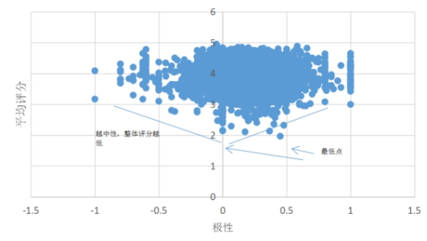
情感角度 - 实验
结果分析：
下部分呈现倒三角形。（中性易得最低分）
一定程度上，含有消极情感的App反而有助于取得高分。
4-7
图：抽取6330个App描述的情感极性值与其平均评分之间的关系。

Slide 34
内容
介绍
决策角度：理解市场需求
情感角度：提供者表达方式
总结 &展望

Slide 35
总结 & 展望
决策角度：
情感角度：
为提供者给予市场方面指导。
研究提供者的表达方式。
思想： App商店 ≈ 决策的集合
建模：PEA模型
建模：
表达方式 = 情感 + 序信息
对表达方式归类
结果分析：
对提供者统计分析
市场环境相关性分析：话题的平均流行度，两极分化关系
市场环境话题聚类，对于发现市场模式有一定的指导作用
结果分析：
App描述中的情感分布
消极情感在App描述中的作用
表达方式在本研究中的分类
Notes:
app提供者在定位市场时，会突出自己的特色。
从此处开始，【分别介绍】。

Slide 36
谢谢

